Slide 1
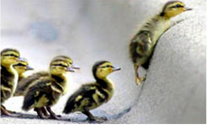
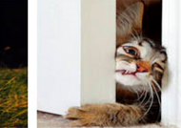
Если Тебе не с кем поделится своей бедой или радостью, ты можешь обратится к нам и мы тебе поможем советом
Человеческая жизнь очень ценный и щедрый дар природы! Каждая жизнь по-своему уникальна.
Позвоните нам
Это дар, который дан человеку для самосовершенствования, развития своих лучших человеческих качеств. Это отрезок времени, за который каждый из нас имеет полноценный ШАНС доказать, что достоин называться Человеком с большой буквы.
Телефон: [34922]34212
Электронная почта: [duc@edu.shd.ru]
Ты победишь!
О нас
Составитель: С.Н. Кассис, заместитель директора

Slide 2
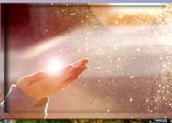
Я выбрал Жизнь!
Находясь на грани отчаяния и кажущейся безысходности, самая лучшая часть Личности человека всё же продолжает искать жизнеутверждающий выход из ситуации.
Часто вовремя полученный совет, позитивный пример выхода из схожей ситуации в жизни могут стать для колеблющегося человека тем недостающим лучом света, который поможет ясно разделить свои мысли от чужеродных, навязываемых извне, и смело сказать: «Я выбираю Жизнь! В мире ещё много прекрасного и мною непознанного, в мире много людей, которым я могу помочь, изменить их жизнь к лучшему».
О Жизни
Игнорирование навязчивых и постоянное переключение на позитивные мысли, на добрые поступки во благо других людей – это твой самый эффективный способ борьбы за свою жизнь. Твоя воля при твоём напоре всегда победит зло!
Жизнь — это шанс, не упусти его. Жизнь — это красота, удивляйся ей. Жизнь — это мечта, осуществи ее. Жизнь — это долг, исполни его. Жизнь — это игра, так играй! Жизнь — это любовь, так люби. Жизнь — это тайна, разгадай ее. Жизнь — это трагедия, выдержи ее. Жизнь — это приключение, решись на него. Жизнь — это жизнь, спаси ее! Жизнь — это счастье, сотвори его сам.
(Мать Тереза)

